Slide 1
Teste de hipótese

Slide 2
Porque construimos modelos estatísticos
Para termos representação do mundo real: um bom modelo estatístico tem uma boa aderência a um conjunto de dados e generaliza (amostra) e generaliza bem para uma população.
População - público de interesse
Amostra - subconjuntos dessa população

Slide 3
O modelo é uma boa representação do mundo real?
Quando selecionamos os dados eles podem variar de duas formas:
Variação sistemática: variação explicada pelo modelo
Variação não sistemática: variação que não pode ser explicada pelo modelo ajustado aquele conjunto de dados

Slide 4
Estatística teste
Se estamos tentando estabelecer se o modelo é uma representação razoável do que está acontecendo com a população, geralmente calculamos a estatística teste.
A maioria das estatísticas testes representam essencialmente a mesma coisa:
Estatística teste = variância explicada pelo modelo / variância não explicada pelo modelo

Slide 5
Teste de Hipótese
Definição
É usado para testar a validade de uma suposição (hipótese nula) que é feita sobre uma população usando dados de amostra. A hipótese alternativa é aquela em que você acreditaria se a hipótese nula fosse concluída como sendo não aceita (falsa)
Em outras palavras, faremos uma suposição (hipótese nula) e usaremos amostra para verificar se a suposição é válida. E se não for válida, escolhemos nossa hipótese alternativa

Slide 6
Teste de Hipótese
Normalmente são formuladas duas hipóteses:
H₀: (hipótese nula) que é a hipótese que não se quer testar;
H_{a}: (hipótese alternativa) que será aceita se não for possível provar que H₀ é verdadeira.
Exemplo
H₀: mulheres vivem o mesmo ou mais que os homens;
H_{a}: mulheres vivem menos que os homens.

Slide 7
Teste de Hipótese
Todas conclusões estatísticas são feitas em referência a hipótese nula
Nós sempre rejeitamos ou falhamos em rejeitar a hipótese nula, nós nunca aceitamos a hipótese nula
Se nós falhamos em rejeitar a hipótese nula, nós concluímos que nossos dados suportam a hipótese alternativa

Slide 8
Teste de Hipótese
Exemplo
Em um estudo para avaliar um novo motor instalado em automóveis, um grupo de pesquisa está buscando evidências para concluir que o novo motor aumenta a média de quilômetros por litro.
H₀: µ ≤ 15 (hipótese nula)
H_{a}: µ > 15 (hipótese alternativa)
Neste exemplo a hipótese alternativa é a hipótese de pesquisa. Em tal caso as hipóteses nula e alternativa devem ser formuladas de modo que a rejeição de H₀ suporte a conclusão e ação que estão sendo procuradas.

Slide 9
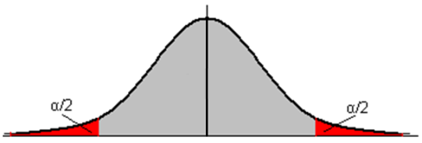
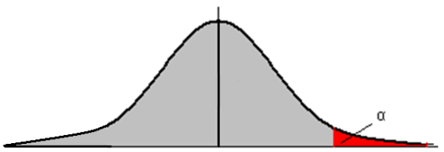
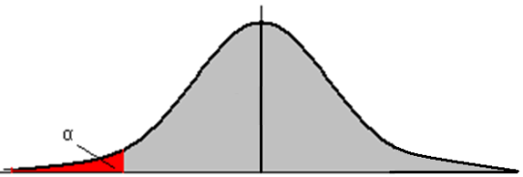
Teste de Hipótese
As hipóteses podem ter várias formas:
Onde µ₀ é o valor numérico específico que está sendo considerado
nas hipóteses nula e alternativa.
1. Bilateral
H₀: µ = µ₀ H_{a}: µ ≠ µ₀
Teste
H₀: µ ≤ µ₀
H_{a}: µ > µ₀
2.1. À direita
2. Unilateral
H₀: µ ≥ µ₀
H_{a}: µ < µ₀
2.2. À esquerda

Slide 10
Como realizar Testes de Hipótese
Passo 1
Interprete a situação de modo a obter a média μ;
Passo 2
Construa as hipóteses, dizendo se é bilateral ou unilateral, considerando a média em questão;
Passo 3
Obtenha o grau de significância;
Passo 4
Verifique qual o tipo de distribuição mais apropriado (normal ou t-Student);

Slide 11
Formular a hipótese nula (H0)
H₀: µ = µ₀
Expressar em valores aquilo que deve ser testado;
Esta hipótese é sempre de igualdade;
Deve ser formulada com o objetivo de ser rejeitada.

Slide 12
(2) Formular a hipótese alternativa (H1)
H_{a}: µ > µ₀ (teste unilateral/unicaudal à direita)
µ < µ₀ (teste unilateral/unicaudal à esquerda)
µ ≠ µ₀ (teste bilateral/bicaudal) .

Slide 13
(3) Definir um valor crítico (α)
Isto envolve definir um ponto de corte a partir do qual a hipótese nula será rejeitada (aceita a hipótese alternativa).
Esta hipótese é de fato a expressão daquilo que ser quer provar.

Slide 14
(4) Calcular a estatística teste
A estatística teste é obtida através dos dados amostrais, isto é, ela é a evidência amostral;
A forma de cálculo depende do tipo de teste envolvido, isto é, do modelo teórico ou modelo de probabilidade.

Slide 15
(5) Tomar uma decisão
A estatística teste e o valor crítico são comparados e a decisão de aceitar ou rejeitar a hipótese nula é formulada;
Se for utilizado um software estatístico pode-se trabalhar com a significância do resultado (p-value) ao invés do valor crítico.

Slide 16
(6) Formular uma conclusão
Expressar em termos do problema (pesquisa) qual foi a conclusão obtida;
Não esquecer que todo resultado baseado em amostras está sujeito a erros e que geralmente apenas um tipo de erro é controlado.

Slide 17
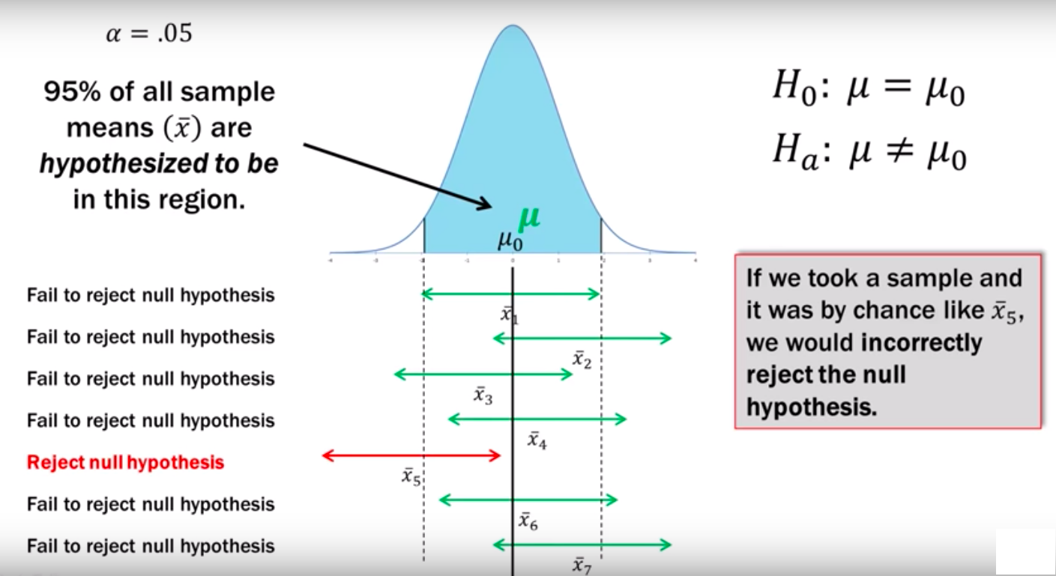

Slide 18
Erros de decisão
Erro tipo I: rejeitar H₀ quando está verdadeira;
Erro tipo II: não rejeitar H₀ quando está falsa;
A probabilidade de cometer erro tipo I é denominada “nível de significância” e é denotada por α.
A probabilidade de cometer erro tipo II é denotada por β.
Decisão | H₀ é verdadeira | H₀ é falsa
Não rejeitar H₀ | Decisão Correta | Erro tipo II
Rejeitar H₀ | Erro tipo I | Decisão Correta

Slide 19
Erros de decisão
Na prática é especificado a probabilidade máxima permissível de se cometer o erro tipo I, chamado nível de significância.
Escolhas comuns para o nível de significância são:
0,05 (5%) e 0,01 (1%)
Ou seja, em cada 100 amostras eu estou “aceitando” o risco de cometer o erro tipo 1 cinco ou uma vez.

Slide 20
Erros de decisão
Assim, se a probabilidade de se cometer um erro Tipo I é controlada por selecionar um pequeno valor para o nível de significância, temos um alto grau de confiança que a conclusão para rejeitar H₀ está correta.
Em tais casos temos o suporte estatístico para concluir que H₀ é falso e H_{a} é verdadeiro. Qualquer hipótese sugerida para H_{a} é aceita.

Slide 21
Erros de decisão
Como na prática não se atenta para a probabilidade de se cometer o erro tipo II, se decidimos aceitar H₀ não podemos determinar quão confiantes podemos estar com aquela decisão.
Assim recomenda-se que seja usado a declaração “não rejeitar H₀” em vez de aceitar H₀.

Slide 22
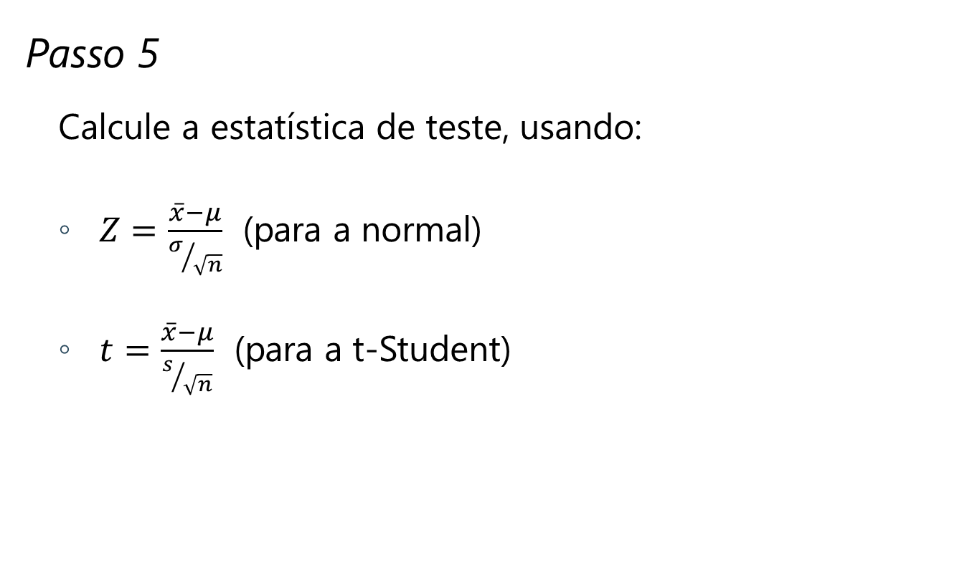
Como realizar Testes de Hipótese

Slide 23
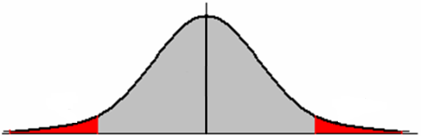
Como realizar Testes de Hipótese
Interprete a estatística de teste para verificar se a hipótese nula será ou não rejeitada. Se z ou t corresponder a valores da região crítica, rejeite H₀, caso contrário, não rejeite H₀.
Região crítica
Diferentes níveis de significância podem gerar diferentes conclusões. Com um nível de 5%, H₀ poderá ser rejeitado, mas com 1% poderá ser aceito.

Slide 24
Como realizar Testes de Hipótese
Para amostras pequenas (n ≤ 30) ou quando σ for desconhecido, usamos s ao invés de σ e consideramos o grau de liberdade como n-1;
Para σ desconhecido, a distribuição é uma t, não uma normal, mas para amostras de tamanho muito grandes, as diferenças entre as distribuições normal e t são desprezíveis, mas o uso da distribuição t dá melhores resultados.

Slide 25
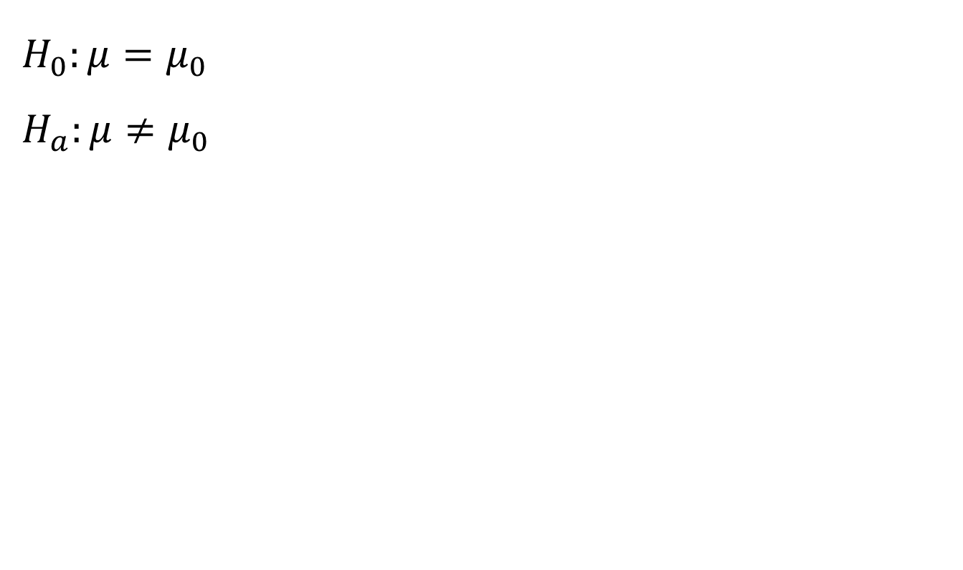
1. Testes de Hipótese Bilateral
α/2
α/2
Rejeitar H₀
Não rejeitar H₀
Rejeitar H₀

Slide 26
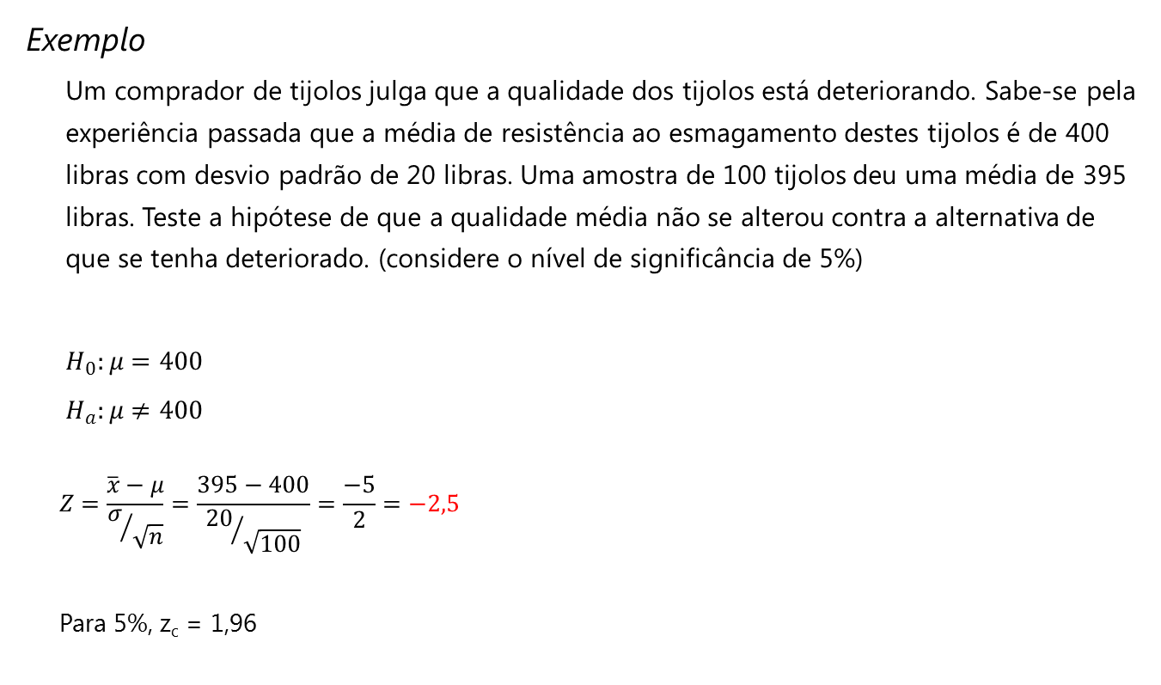
1. Testes de Hipótese Bilateral
z_{c} = -1,96
z_{c} = 1,96
Conclusão: rejeitamos H₀, isto é, a resistência não é mais de 400 libras.

Slide 27
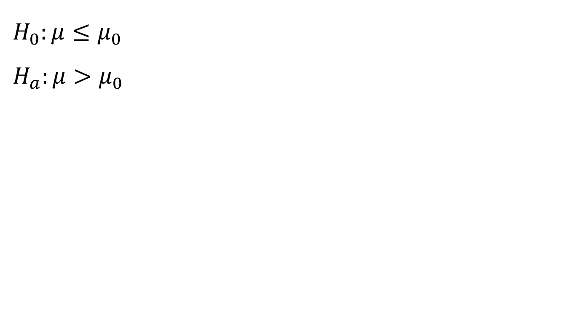
2.1 Testes de Hipótese Unilateral a direita
Não rejeitar H₀
Rejeitar H₀

Slide 28
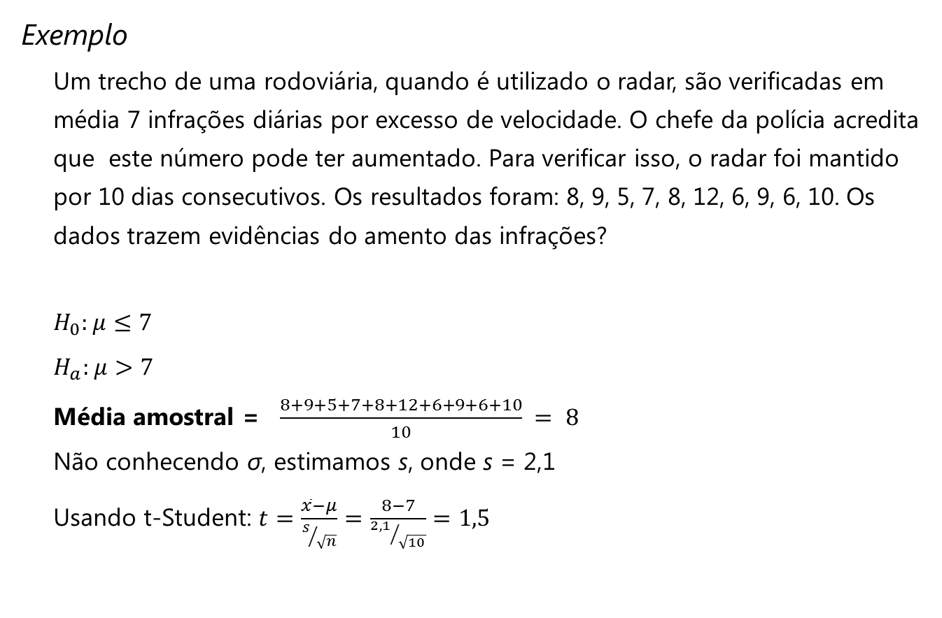
2.1 Testes de Hipótese Unilateral a direita
t = 1,5 t_{c} = 1,83
Conclusão: Não rejeitamos H0, o que implica que o número de infrações não teve um aumento significativo.

Slide 29
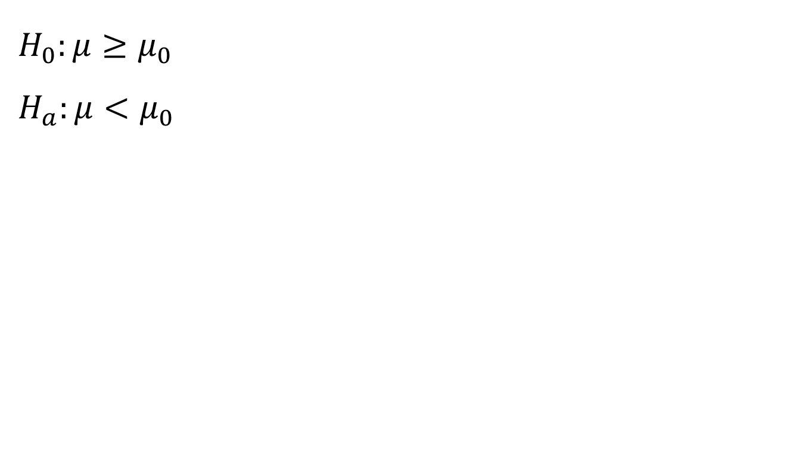
2.2 Testes de Hipótese Unilateral a esquerda
Rejeitar H₀
Não rejeitar H₀

Slide 30
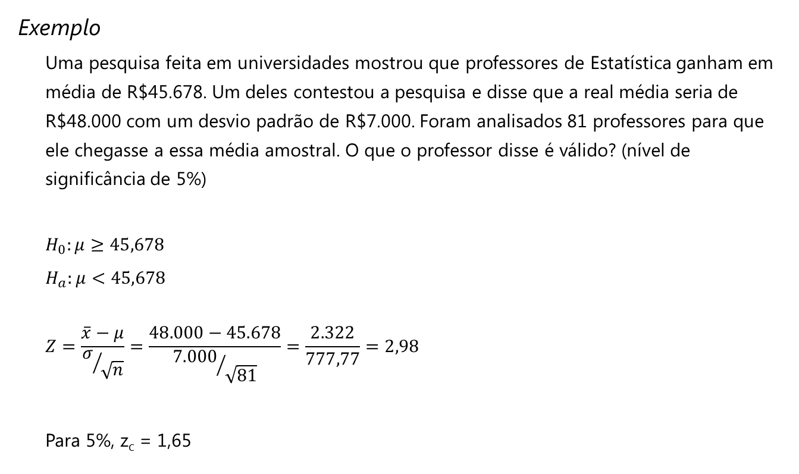
2.2 Testes de Hipótese Unilateral a esquerda
z_{c} = 1,65
Conclusão: Não rejeitamos H_{0.} O salário não é menor que R$ 45.678 considerando o nível de significância de 5%.

Slide 31

P - valor
O p valor é a probabilidade de obter uma estatística igual ou mais extrema do que aquela observada na amostra, no mundo onde a hipótese nula é verdadeira.

Slide 32

P - valor

Slide 33
P - valor
Vamos colocar o Chico a prova: Em que mundo o Chico seria inocente?
Mundo onde as plantas têm vontade própria e se matam?
Alguém invadiu minha casa e assassinou a planta?

Slide 34
P - valor
H0: Chico é inocente
H1: Chico é culpado
Quando fazemos testes de hipótese nós sempre fazemos a pergunta: A evidência que coletamos faz com que a hipótese nula pareça ridícula?

Slide 35
P - valor
O que o p valor faz é responder essa pergunta. Quanto menor o valor, mais ele tá te dizendo que sua hipótese nula é ridícula.

Slide 36
P - valor
Isso é o que ele faz, não o que ele é.
Ele é a probabilidade de encontrar uma situação onde plantas andam e alguém invadiu minha casa. Ou seja, um mundo onde Chico seria inocente.

